Slide 3
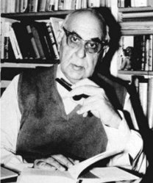
Γιώργος Σεφέρης
Йоргос Сеферис
Ἐπιτύμβιο στὴ Γάτα μου τὴν Τούτη
Εἶχε τὸ χρῶμα τοῦ ἔβενου τὰ μάτια τῆς Σαλώμης
ἡ Τούτη ἡ γάτα ποὺ ἔχασα· διαβάτη, μὴ σταθεῖς.
Βγῆκε ἀπ᾿ τὸ χάσμα ποὺ ἔκοβε στῆς μέρας τὸ σεντόνι
τώρα νὰ σκίσει δὲν μπορεῖ τοῦ ζόφου τὸ πανί.
Ἄγκυρα 22. 8. 1949

Slide 4
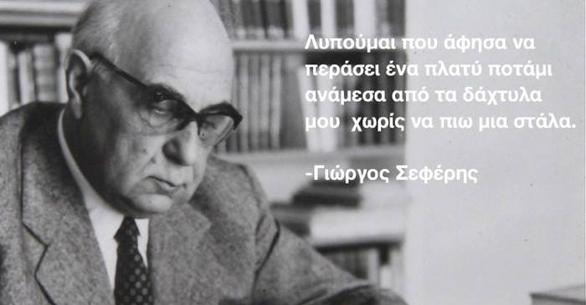

Slide 6
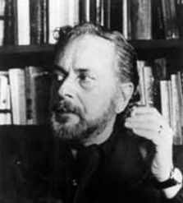
Γιάννης Ρίτσος
Яннис Рицос
Ἄφησέ με νἄρθω μαζί σου. Τί φεγγάρι ἀπόψε!
Εἶναι καλό τό φεγγάρι, — δέ θά φαίνεται
πού ἀσπρίσαν τά μαλλιά μου. Τό φεγγάρι
θά κάνει πάλι χρυσά τά μαλλιά μου. Δέ θά καταλάβεις.

Slide 9
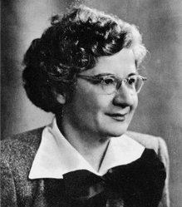
Ρίτα Μπούμη-Παππά
Рита Буми-Папа

Slide 10
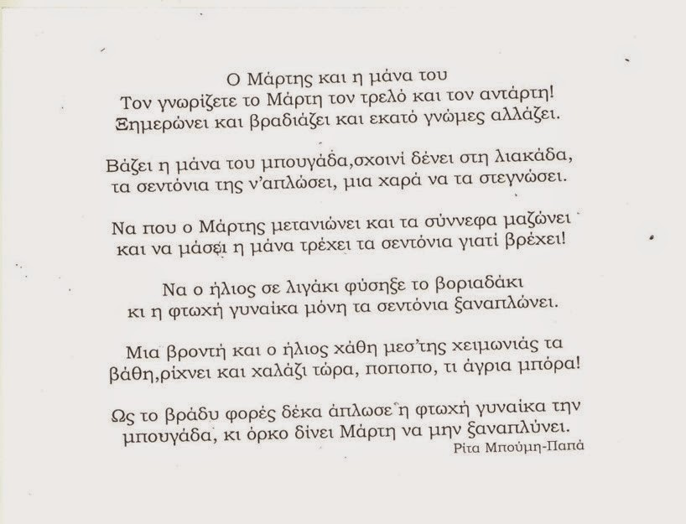

Slide 11
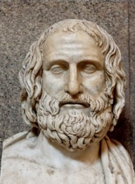
Ευριπίδης
Еврипид

Slide 14
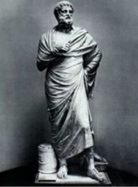
Σοφοκλής
Софокл

